Slide 1
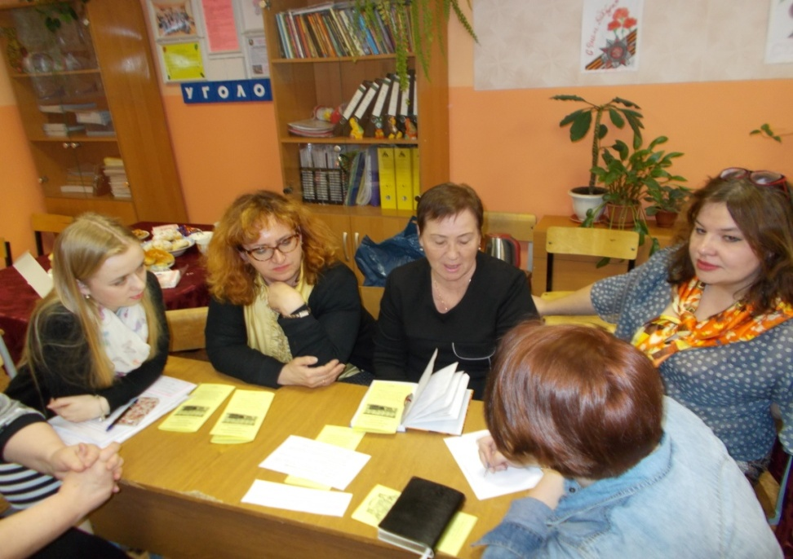

Cлужба медиации(примирения)- ресурс развития образовательной организации
28.06.2017
Назарова Инна Григорьевна, заведующий кафедрой общей педагогики и психологии ГАУ ДПО ЯО Институт развития образования, к.п.н., доцент

Slide 2

Служба медиации(примирения)
ЧТО?
ЗАЧЕМ?
КАКИМ ОБРАЗОМ?
ЧЕМ?
РЕЗУЛЬТАТ?

Slide 3

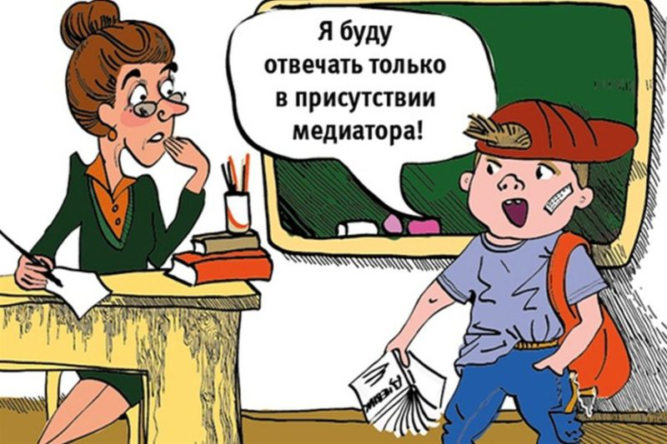
Служба медиации(примирения)
Оформленная детско-взрослая команда, реализующая в образовательной организации восстановительный подход к конфликтам и правонарушениям несовершеннолетних

Slide 4
Нормативно - правовая база
Федеральный Закон «Об образовании в Российской Федерации»
Федеральный Закон «Об альтернативной процедуре урегулирования споров с участием посредника (процедуре медиации)»
Указ Президента РФ «О Национальной стратегии действий в интересах детей на 2012 — 2017 годы»
Концепция развития дополнительного образования детей
Федеральный государственный образовательный стандарт основного общего образования
Распоряжение Правительства РФ «О концепции развития до 2017 года сети служб медиации в целях реализации восстановительного правосудия в отношении детей, в том числе совершивших общественно опасные деяния, но не достигших возраста, с которого наступает уголовная ответственность в Российской Федерации»
Стратегии развития воспитания в Российской Федерации на период до 2025 года
Распоряжение Правительства Российской Федерации от 22 марта 2017 года №520 «Концепция развития системы профилактики безнадзорности и правонарушений несовершеннолетних на период до 2020 года. План мероприятий на 2017-2020 годы по реализации Концепции»

Slide 5
Рекомендации по созданию служб медиации
  Письмо департамента государственной политики в сфере защиты прав детей Министерство образования науки России от 18.12.2015 №07/4317 «О направлении методических рекомендаций»
  Методические рекомендации по созданию и развитию служб школьной медиации в образовательных организациях
  Службы медиации в образовательных организациях: формирование навыков восстановительной культуры отношений (ГАУ ДПО ЯО ИРО)

Slide 6
Ценности
Защита прав всех сторон конфликта
Подросток, несовершеннолетний, находится в стадии развития
Права-обязанности-ответственность
Построение сообщества
Климат-контроль

Slide 7
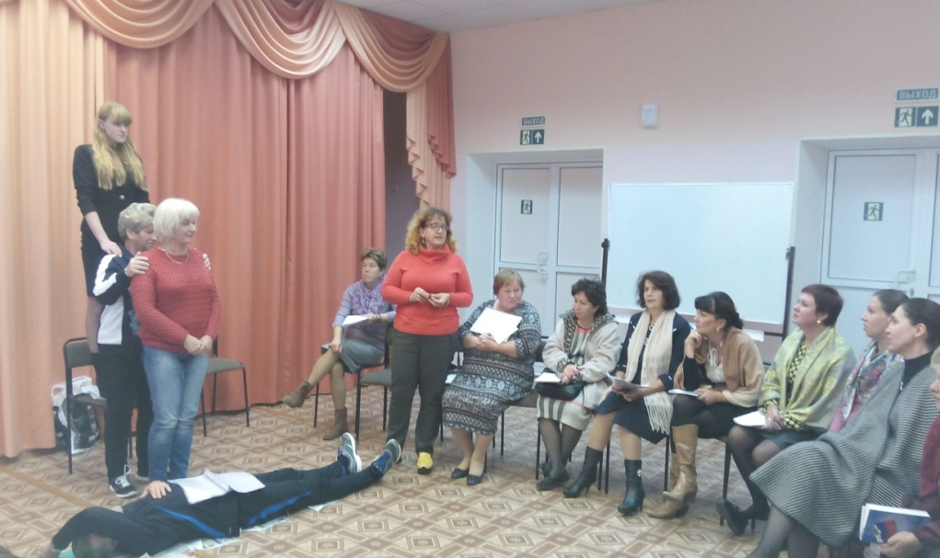
Миссия школьной службы медиации
Восстановить и закрепить в школьной среде способность к взаимопониманию как культурную традицию
(А.Ю. Коновалов)
Эта традиция может быть названа восстановительная культура отношений

Slide 8
  Что дает сторонам участие в восстановительной медиации?
Обучающемуся, совершившему правонарушение (проступок):
• осознать причины своего поступка и его последствия
• принести извинения и загладить причиненный вред
• вернуть к себе уважение и восстановить важные отношения, которые, возможно, были нарушены в результате случившегося
Потерпевшему:
• избавиться от негативных переживаний и желания отомстить
• убедиться в том, что справедливость существует
Родителям и педагогам:
• помочь подростку в трудной жизненной ситуации, способствовать развитию у него ответственного и взрослого поведения
• способствовать удовлетворению потребности подростка в безопасности

Slide 9
Шаги создания службы медиации
1 этап
Подготовка педагогов к созданию службы медиации
Информирование педагогов, обучающихся о службы медиации
2 этап
Подготовка
ровесников
Обучение методу медиации обучающихся
Организация обучения педагогов
Организация инициативной группы создания службы медиации
Организация согласований о деятельности службы медиации
Формирование «групп равных»
Апробация практической работы службы медиации
Реализация программ обучения «групп равных»

Slide 10
Дорожная карта создания службы медиации
Нормативно-правовое обеспечение службы медиации
Организационно-управленческое обеспечение деятельности службы медиации
Определение модели службы медиации и факторов её развития
Информационно-методическое обеспечение деятельности
Кадровое обеспечение службы медиации
Инфраструктура службы и материально –техническое обеспечение
Финансовое обеспечение

Slide 11
Необходимые нормативные документы службы медиации
Приказ директора о создании службы медиации
Положение о создании службы медиации
Программа службы медиации
Должностная инструкция куратора службы медиации
Порядок взаимодействия службы медиации с социальными партнёрами
Внутренняя документация службы медиации

Slide 12

Обращайтесь к нам!!!

Slide 13
Тиражирование инновационных моделей служб медиации (примирения) в ОО
Территориальная модель службы примирения в Угличском, Тутаевском МР
Модель службы медиации в условиях сельского поселения
Модель подготовки ровесников - медиаторов
Модель службы медиации в условиях детского дома
Модель ассоциации служб медиации
Вариативные модели организаций сферы образования

Slide 14

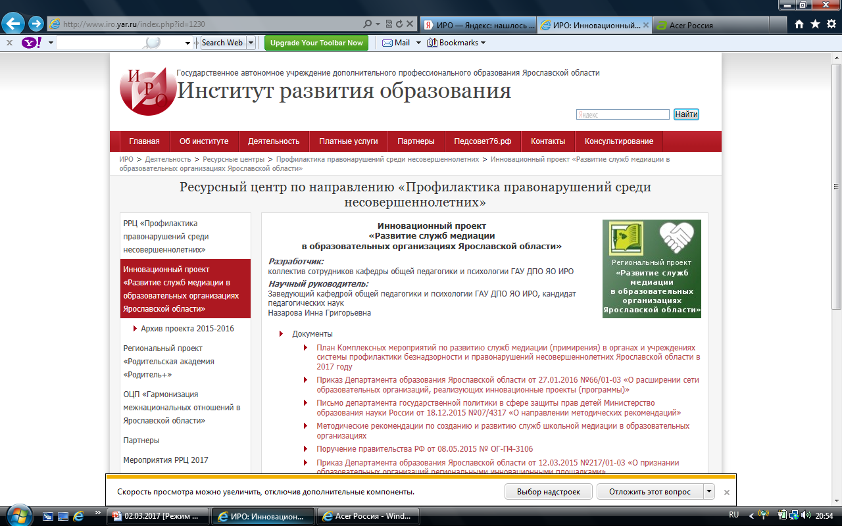
Страница проекта
Сетевое сообщество
Информационного обеспечение развития служб медиации в ОО ЯО
http://www.iro.yar.ru/index.php?id=1230
РИП-Служба медиации-ИРО: http://www.openclass.ru/node/478689

Slide 15
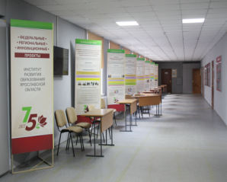
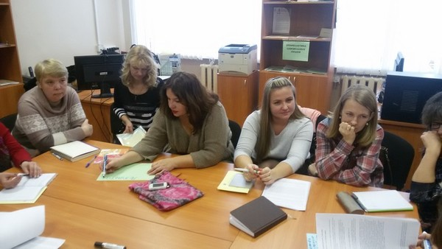
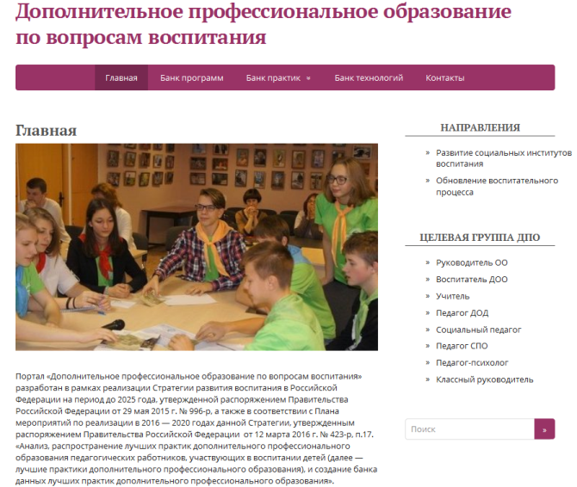
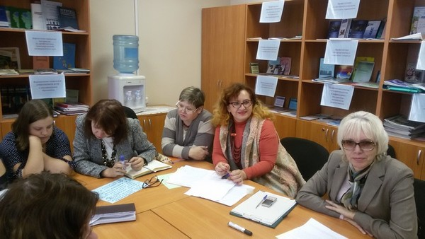
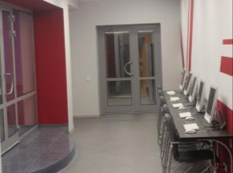
Региональное сообщество координаторов служб медиации

Slide 16

ИТОГИ КОНКУРСОВ
«Лучший портфель медиатора» http://www.iro.yar.ru/index.php?id=1983

Slide 17

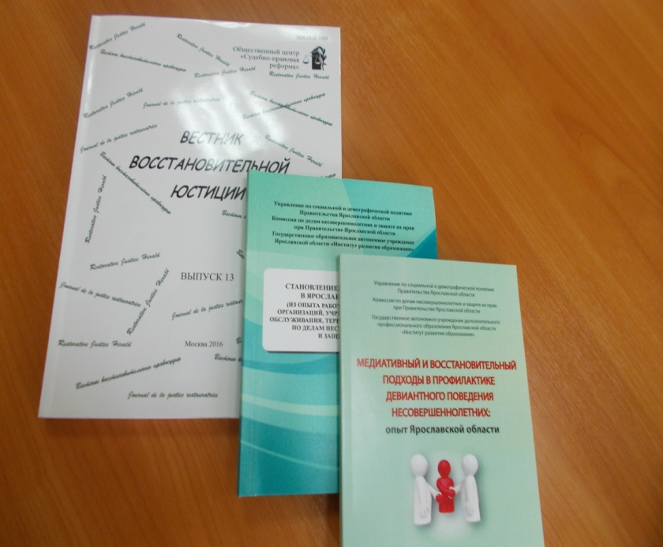
Издательские продукты проекта
2016 года
Практическое пособие «Программное обеспечение деятельности Службы медиации»
Сборник материалов «Медиативный и восстановительный подходы в профилактике девиантного поведения несовершеннолетних: опыт Ярославской области»
Сборник материалов конференции «Медиация: актуальные проблемы и перспективы развития в образовании и социальной сфере»
Диск с материалами регионального конкурса «Лучший портфель медиатора»

Slide 18
5 причин для Создания Службы медиации
В организации начнет создаваться инновационная практика примирения
В организации будет возможность дополнить воспитательную работу элементами восстановительных практик
Практика позволит освоить технологии разре­шения трудных ситуаций и конфлик­тов, овладеть подходами и приемами для поддержания порядка в детской среде
Служба способствует обрести конструктивную поддержку класса (группы) в положительных изменениях в образовательной среде
В организации родители могут освоить навыки восстановительного способа разрешения конфликтов и использовать их в соответствующих ситуациях

Slide 19
РЕЗУЛЬТАТ на уровне ОО
Рост удовлетворенности обучающихся и их родителей условиями и качеством воспитания, обучения и развития детей
Увеличение числа детей, демонстрирующих активную жизненную позицию, самостоятельность и творческую инициативу, приверженных позитивным нравственным и эстетическим ценностям
Сокращение числа детей и подростков с асоциальным поведением
Разрешение конфликтов силами образовательной организации

Slide 20
Социальные эффекты
Расширение практики применения технологий восстановительного подхода за пределами образовательных организаций
Преодоление устоявшихся стереотипов, связанных с возможностью участия детей в принятии решений, затрагивающих их интересы
Уменьшение рисков, связанных с социальной напряжённостью
Воспроизводство традиций и норм общественной жизни
Расширение направлений волонтерского движения обучающихся

Slide 21
Условия жизнеспособности службы медиации
1. Наличие "поля деятельности"
2. Поддержка идеи школьной медиации со стороны:
- администрации (особенно - директора и заместителя директора)
- педагогического состава
3. Наличие претендента на роль куратора службы (на добровольной основе)
4. Создание инфраструктуры службы медиации - КОМНАТА ПРИМИРЕНИЯ
5. Наличие городской (региональной) ассоциации медиаторов, в которую куратор может обратиться за поддержкой

Slide 22
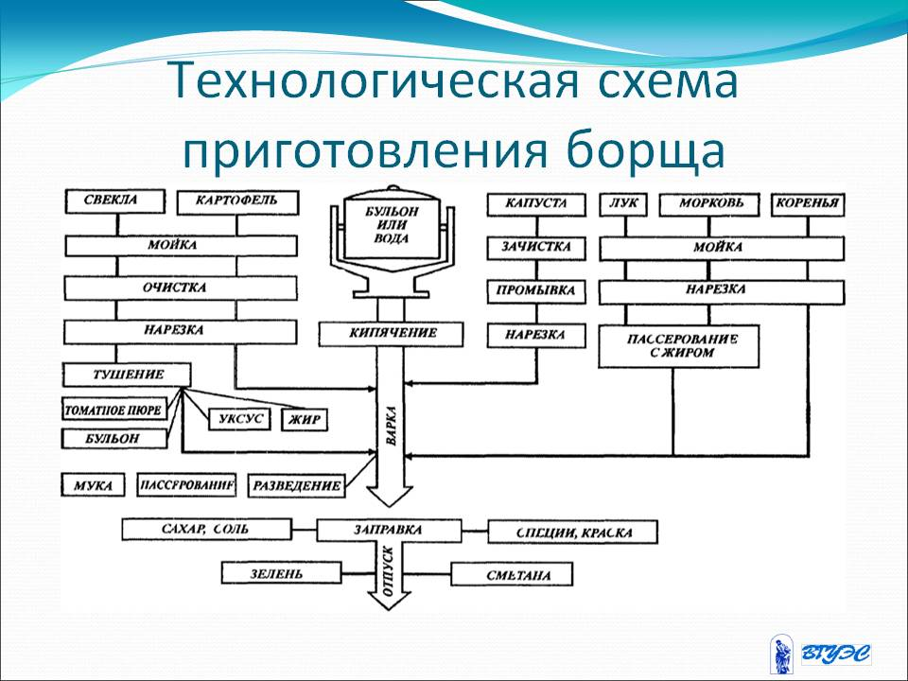
Технология создания…

Slide 23

Вопросы для размышления
Какие ценности для Вас в медиации?
Какие возможности службы медиации Вы видите для вашей организации?
Что Вы готовы сделать для создания службы медиации?

Slide 24

Спасибо за внимание!
150014, г. Ярославль, ул. Богдановича, д. 16
Тел. (4852) 21-06-83, каб. 304,
e-mail: nazarova@iro.yar.ru
www.iro.yar.ru
Приглашаем
к сотрудничеству!!!

